Slide 1
İŞ SAĞLIĞI VE GÜVENLİĞİ

Slide 2
Bölüm Hedefleri
BÖLÜM 14. İŞ KAZASI İNCELEMESİ: SOMA ÖRNEĞİ
Soma maden kazasının nedenlerini açıklar.
Bilirkişi raporlarının önemini kavrar.
İSG önlemlerini tanımlar.
İhmal ve sorumlulukları ayırt eder.
Denetim ve yönetim eksiklerini belirler.
Hukuki süreci genel hatlarıyla açıklar.

Slide 3
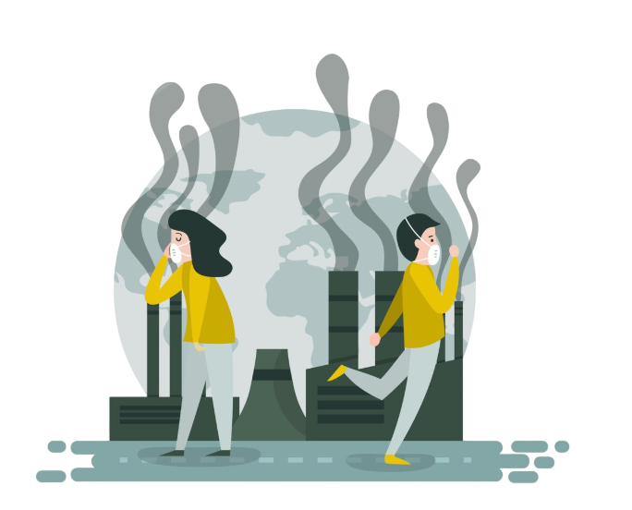
14.1. Bilirkişi Raporundan
BÖLÜM 14. İŞ KAZASI İNCELEMESİ: SOMA ÖRNEĞİ
Özellikle S panosu kömür üretim ayaklarının ocak havası sıcaklığının çok yüksek olduğu, ocak Çıkışında işçilerin kendilerini halsiz ve uyku halinde hissettikleri işçilerin ifadelerinden anlaşılmaktadır. (Ramazan Anaç ve Ramazan Erdoğan'ın ifadeleri). Bu durum kömürün kızışması ve bunun sonucu olarak ayaktaki CO miktarının yüksek olduğunun bir göstergesidir.
Ocaktan çıkarılan cenazeler üzerinde yapılan
otopsi sonuçları, ölümlerin %70 ile %85
arasında değişen miktarlarda COHb
zehirlenmesinden kaynaklandığını göstermektedir.
Şekil 2.2'de örnek bir otopsi raporu verilmektedir.

Slide 4
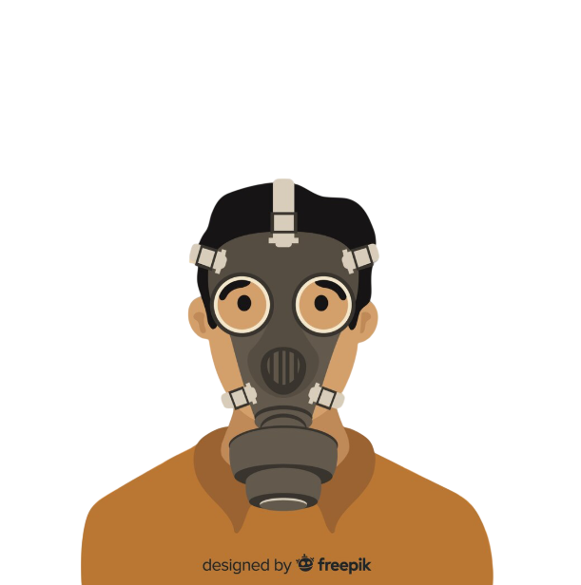
14.1. Bilirkişi Raporundan
BÖLÜM 14. İŞ KAZASI İNCELEMESİ: SOMA ÖRNEĞİ
Çalışanların kullanımına verilen CO gaz maskelerinin kontrol kayıtlarının tamamına ulaşılamamıştır ve rutin kontrollerin düzenli olarak yapılmadığı görülmüştür. Çalışanların ifadeleri de bu durumu belirtmektedir.
Üretim planının son halini gösteren haritadaki havalandırma akış şeması ile mevcut havalandırma planı haritası arasında uyumsuzluklar bulunmaktadır, havalandırma planının güncellenmediği tespit edilmiştir.

Slide 5
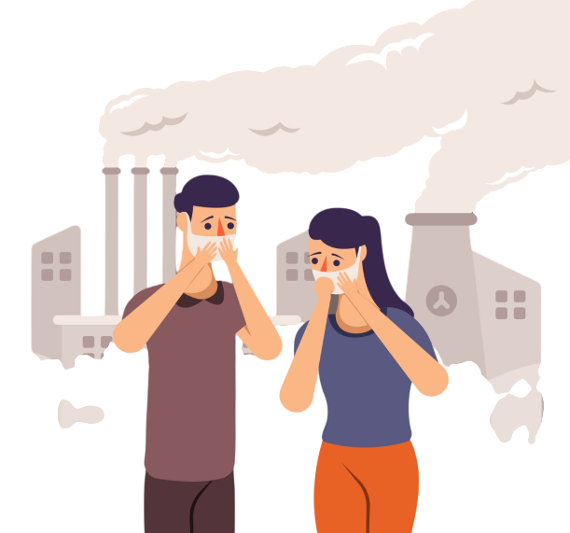
14.1. Bilirkişi Raporundan
BÖLÜM 14. İŞ KAZASI İNCELEMESİ: SOMA ÖRNEĞİ
İş güvenliği uzmanları ve işyeri hekimleri için onaylı defterde yapılan incelemede, Mart 2014 tarihine kadar işletmede her ay yapılan kontroller sonucu tespit edilen eksiklikler ve öneriler düzenli olarak 4 veya 5 madde halinde belirtilmiş, ancak Mart ve Nisan 2014 tarihli kontrol kayıtlarına rastlanmamıştır. Mevcut kayıtlarda kömürün ısınması, CO gaz artışı ve ocak yangını ile ilgili herhangi bilgiye rastlanmamıştır.

Slide 6
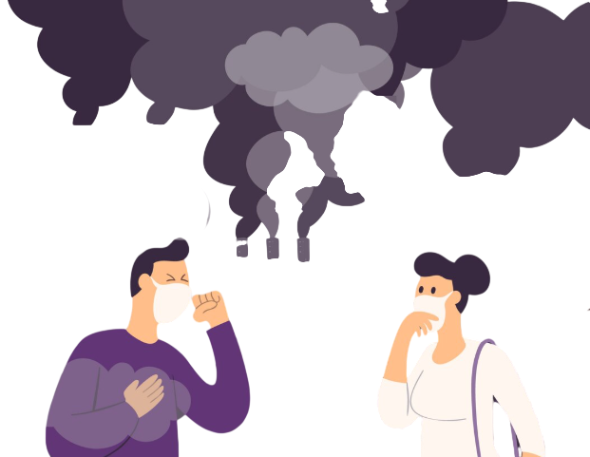
14.1. Bilirkişi Raporundan
BÖLÜM 14. İŞ KAZASI İNCELEMESİ: SOMA ÖRNEĞİ
İş Güvenliği Faaliyet raporlarından da anlaşıldığı gibi, Ocak yangınları ile mücadelenin sürdüğü bir maden ocağı olmasına rağmen, ocak içinde CO2 gazı konsantrasyonu ölçüm noktalarında genelde 0 veya 0,1 olarak ölçülmüş görülmektedir. Ancak bazı vardiya ölçümlerinde
ölçüm noktalarının hepsinde 0,1 ölçülürken
ana nefeslikte 0,14 ölçülmektedir
(11 Mayıs 2014 Vardiya 3).
Benzer durum CH4 gazı için de geçerlidir.
Bu durumu izah etmek çok zordur.

Slide 7
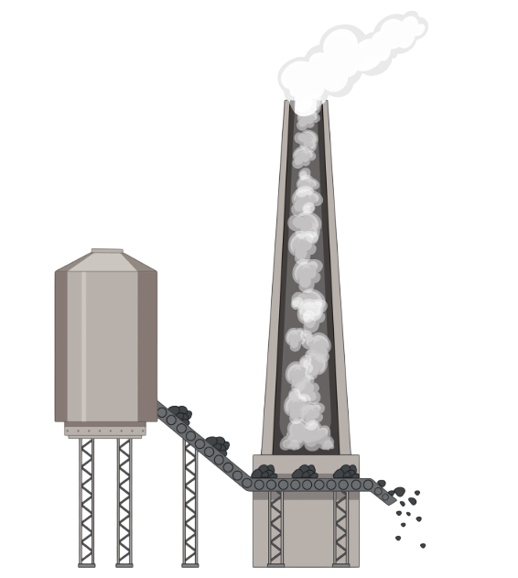
14.1. Bilirkişi Raporundan
BÖLÜM 14. İŞ KAZASI İNCELEMESİ: SOMA ÖRNEĞİ
Yukarıdaki bulgular gaz ölçüm defterinin ocak içinde gaz ölçümü yapılmadan, rastgele doldurulmuş olduğu, ölçüm sonuçlarının gerçek ölçüm sonuçları olmadığı kanaatini oluşturmaktadır.
Her ay hazırlanan Hakediş Dosyasında yer alan Mart ve Nisan 2014
aylarına ait İş Güvenliği Faaliyet raporlarında herhangi bir ocak
yangınından bahsedilmemekle birlikte, ocağın değişik bölgelerine
ocak yangınını önlemek amacıyla Ocak ayında 5619 Ton,
Şubat ayında 3636 Ton, Mart ayında 10401 Ton ve
Nisan ayında ise 1029 Ton kül verilmiştir.

Slide 8
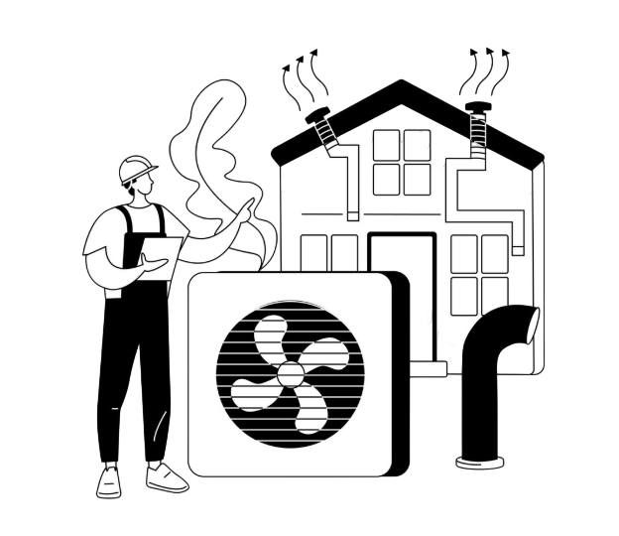
14.1. Bilirkişi Raporundan
BÖLÜM 14. İŞ KAZASI İNCELEMESİ: SOMA ÖRNEĞİ
Ocak havalandırma planı incelendiğinde ocağa giren havanın yaklaşık olarak 4 km civarında bir mesafeyi kat ederek ocağı terk ettiği görülmektedir, Şekil 2.11 Bu mesafe havalandırma şemasının karışıklığı da göz önüne alındığında çok uzun bir mesafedir. Havalandırma sisteminin A ve H panoları ile 5 panosu için ayrı hava girişleri olacak şekilde birbirinden bağımsız olarak planlanmış olması, hem havalandırma maliyeti, hem de çalışanların emniyeti için çok yararlı olurdu.

Slide 9
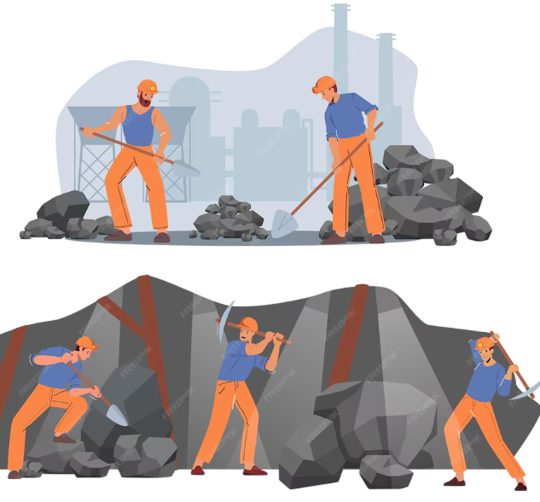
14.2. Soma’da Nasıl Kömür Üretiliyor?
BÖLÜM 14. İŞ KAZASI İNCELEMESİ: SOMA ÖRNEĞİ
Yani önce tavan ve taban yolları açılıyorsa, yöntem geri dönümlü ayak olarak adlandırılır. Göçertmeli uzun ayakta, kömür kazısı tamamlandıktan sonra, arkada kalan kısım göçertilir, kömür bir defada kazılamayacak kadar kalın ise göçükten tavan taşı gelinceye kadar kömür alınır.
Bu esnada, arkada kalan göçük içerisinde, istenmemesine
rağmen, %10-20 oranında bir kömür kaybı yaşanır.
Bu kalan kömür, herhangi bir hava teması ile
karşılaşırsa yanar. Yanması için isi birikimi gereklidir.
Hızlı akan hava oksidasyon sonucu oluşan sıcak havayı
uzaklaştırır. Ancak, göçük gibi havanın hızlı
akamayacağı bölümlerde ısı göçükte birikir ve
kendiliğinden yanma meydana gelir.
Bu olay ile ilgili basitleştirilmiş denklemler
aşağıda verilmektedir.

Slide 10
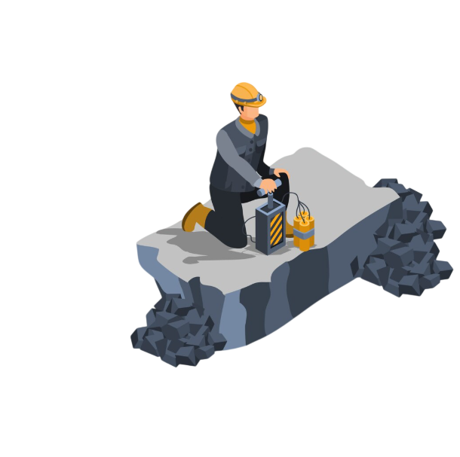
14.2. Soma’da Nasıl Kömür Üretiliyor?
BÖLÜM 14. İŞ KAZASI İNCELEMESİ: SOMA ÖRNEĞİ
Kara tumba, bir tür göçertme tekniğiyle üretim yapılması modelidir. Diğer bir adı da kör ayak sistemidir. Bu üretim modelinde madene, tek bir girişten girilir ve çıkılır. Kömür damarına bir baca açıldıktan sonra kömür, patlatarak göçertme yöntemiyle elde edilmektedir. Eğer çalışma alanıyla tünel girişi arasındaki bölgede bir göçük oluşursa, işçinin kurtulma şansı en aza inmektedir.
Sistemde hava da aynı girişten girer ve tüneli dolaştıktan sonra aynı yerden çıkar. Bu nedenle de Madencilik Yönetmeliği'ne aykırı olduğu için
gelişmiş ülkeler artık kara tumbayı terk etmiş durumdadır.
Soma Kömürleri İşletmesi Eynez Kömür Sahası’nın
ruhsat sınırına yakın olan kömürlerin üretiminin
Kara Tumba üretim yöntemiyle yapıldığı imalat planlarından
ve hak edişlerde verilen planlarda görülmektedir.

Slide 11

14.2. Soma’da Nasıl Kömür Üretiliyor?
BÖLÜM 14. İŞ KAZASI İNCELEMESİ: SOMA ÖRNEĞİ
Bir önceki sayfadaki bulgular havalandırma defterinin ocak içinde hava ölçümü yapılmadan, rastgele doldurulmuş olduğu, ölçüm sonuçlarının gerçek ölçüm sonuçları olmadığı kanaatini oluşturmaktadır.

Slide 12
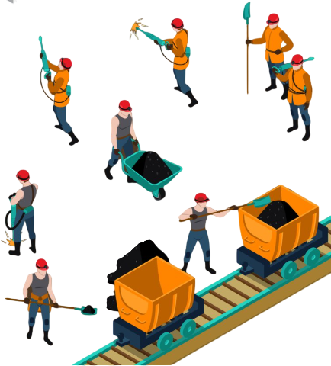
14.3. Üretim Zorlaması Bilirkişi Raporunun Önemli Tespiti
BÖLÜM 14. İŞ KAZASI İNCELEMESİ: SOMA ÖRNEĞİ
Soma Kömürleri İşletmesi’ne ait 2013 ve 2014 yılları Termin Takip Kayıtları incelendiğinde, (Şekil 2.5 ve Şekil 2.6) aylar ve yıllar bazında programlanan üretimden 2-2,5 kat fazla üretim yapıldığı anlaşılmaktadır (2013 yılı için Programlanan üretim: 1.500.000 ton, Fiili üretim: 3.566.456 ton).
Bu sonuçlar işletmede "Üretim Zorlaması"nın olduğunu ve
işçilerin ifadelerinde belirttiği fazla çalışmaya zorlandıkları
savını doğrulamaktadır. Üretim zorlaması beraberinde
alınması gereken tedbirlerin alınmamasına ve tehlikeli
çalışma koşullarının oluşmasına yol açmıştır.

Slide 13

14.4. Sensörlerin Yetersizliği Bilirkişi Raporunda
BÖLÜM 14. İŞ KAZASI İNCELEMESİ: SOMA ÖRNEĞİ
Bunun yanında, anormal sonuçlar verdiği açıkça belli olan pek çok CO Sensörü’nün bakıma alınmaması, kalibrasyonunun yapılmaması, kayıtlardaki çok uzun süreler aynı CO Değerleri’ni göstermesi (tam sayı ve virgülden sonra 3 basamak aynı rakamlar) işletme yetkililerinde herhangi bir
önlem almaya yönelik eylem ihtiyacı oluşturmamıştır.
Bu tarihten sonra, sınır değerler aşıldığı ve olay gününe
kadar artarak devam eden ocak sıcaklıkları kayıt edildiği için,
mutlaka tüm dikkat buraya verilmeli,
sensör kontrol edilmeli, sıcaklık artışının nedeni
araştırılmalıydı. Ancak, şirket teknik elemanlarının
bu durumu da göz ardı ettikleri saptanmıştır.

Slide 14
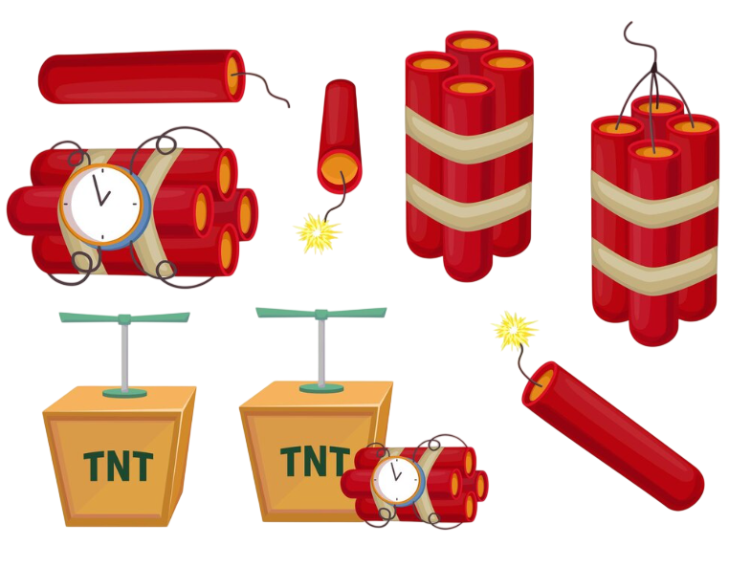
14.5. Bilirkişi Raporundan Olay Anında Yaşananlar
BÖLÜM 14. İŞ KAZASI İNCELEMESİ: SOMA ÖRNEĞİ
Olayın meydana geldiği anda olay yerinde olan tanık ifadeleri olayın aydınlatılması için önem kazanmaktadır. Tanık olarak dinlenen Yusuf Koçhan, ifadesinde, olay günü, U3 trafosunun olduğu yerde tahkimat onardıklarını, olay meydana gelmezden 10-15 dakika önce, bantçıların amiri Erkan isimli şefin, bandın yüksek olmasından dolayı bandı aşağı düşürmek ve
daha rahat çalışmasını sağlamak için emniyetçiler
olmadan denetimsiz bir şekilde dinamit attıklarını
ifade etmiştir. Dinamit atıldığı anda beyaz
bir dumanın çıktığını, o anda elektriklerin kesildiğini
ifadesinde belirtmektedir.

Slide 15

14.5. Bilirkişi Raporundan Olay Anında Yaşananlar
BÖLÜM 14. İŞ KAZASI İNCELEMESİ: SOMA ÖRNEĞİ
Patlatma 3. Bandın kuyruğunda (Şekil 4.14 TARAMA) yapıldığı için ilk olarak bandın altından beyaz duman çıktığını belirten tanık, bu dumanın çok yoğun olduğunu, hiçbir şeyin seçilmediğini, 1-2 dakika içerisinde tavanda yangın çıktığını beyan etmiş, tavanda bulunan tahkimatların yanmaya başladığını ifade etmiştir. Yangın çıkınca, yangından kaynaklanan dumanın S panosuna doğru gittiğini açıklamıştır. Beyanların tümünde yangına su ile müdahale edildiği belirtilmektedir. Bilirkişi heyetimizce gerçekleştirilen ilk keşifte, soğutma çalışmaları için tavana su tutulduğu tespit edilmiştir. Aynı tanık ifadesinin devamında U3 trafosunun bulunduğu bölgenin tavanının sıcak olduğunu, bunu bildirdiklerini, yangından önce kömürün yanmasını sağlayan havanın gelmesini engellemek amacıyla fan bezi ile perde çekildiğini beyan etmiştir.

Slide 16
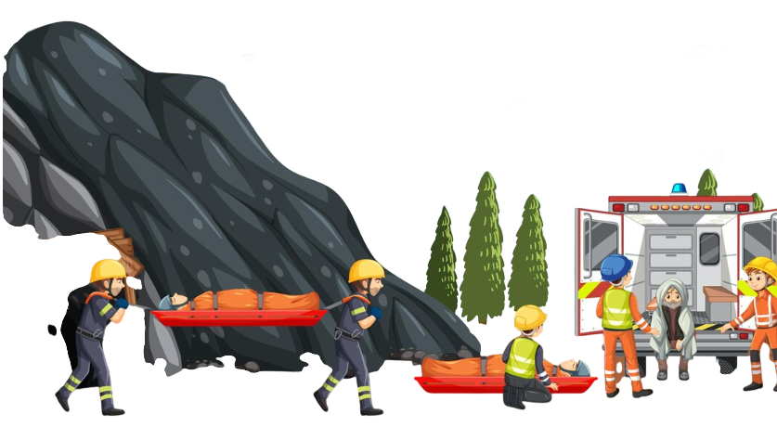
14.6. Bilirkişi Raporunda Olayın Nedeni
BÖLÜM 14. İŞ KAZASI İNCELEMESİ: SOMA ÖRNEĞİ
Diğer tanık Tanju Karadağ, yaklaşık 3 ay önce U3 bölgesinde göçük olduğunu duyduğunu, olay yerini gördüğünü, 12-13 kasa (75 cm aralıklarla döşenmiş TH çelik tahkimat) göçtüğünü, 2 gün uğraştıklarını, kül basılmadığını, emniyetçilerin ellerinde bulunan sensörlerden ara sıra sesli uyarı duyduğunu beyan etmiştir.
İKİ AYRIK BANT GRUBUNDA BANT YANGINI AYNI ANDA OLUŞAMAZ.
Sonuç olarak, facianın başlangıç nedeni bant yangını olamaz.
U3 trafo bölgesine arka ve üst bir kod izlenerek çok zor koşullarda erişildi. Yapılan incelemede facia nedeni olarak yine trafo patlaması değil, madende meydana gelen yanmanın yol açtığı tespit edildi.

Slide 17
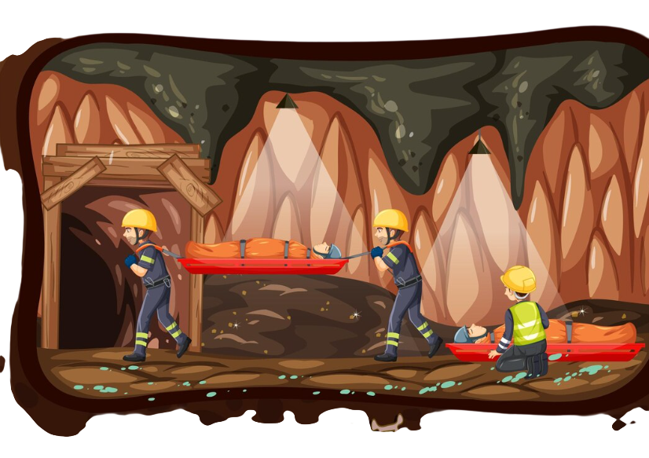
14.7. Gaz Sensörlerinin Yetersizliği Bilirkişi Raporunda
BÖLÜM 14. İŞ KAZASI İNCELEMESİ: SOMA ÖRNEĞİ
Maden ocağında kullanılan gaz sensörlerin akredite bir kurum veya kuruluş tarafından denetlenen kalibrasyonlarının yapılmadığı anlaşılmıştır. Maden ocağının en önemli güvenliği bu sensörlerin varlığıdır. Şebeke enerjisi kesildiğinde yedek elektriksel güç (akü ve kesintisiz güç kaynağı) kaynakları ile sensörler beslenmelidir. Bu faciada sensörlerin yedek güç kaynaklarının yeterli olmadığı anlaşılmıştır, çünkü elektrik enerjisi kesilince sensörler yedek güç kaynaklarıyla
veri üretip kontrol merkezine aktaramamışlardır.
Eğer bu sensörler facia anında çalışsaydı,
kontrol odası etkin biçimde insanları kurtarma
faaliyetine rehberlik eder ve destek sağlardı.

Slide 18
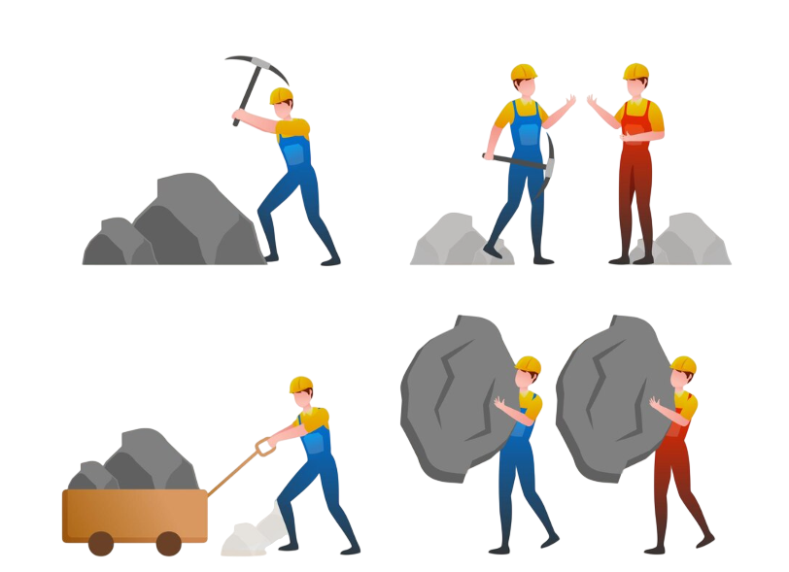
14.8. Açık İhmal Bilirkişi Raporunda
BÖLÜM 14. İŞ KAZASI İNCELEMESİ: SOMA ÖRNEĞİ
Maden ocağına yeterli altyapı geliştirme yatırımı yapılmadığı ve yıllar öncesinden kurulmuş elektriksel bir altyapı ile işletmenin çalıştırıldığı tespit edilmiştir. Ocağın girişinde bulunan 1 adet ana havalandırma fanının da bu teknolojik geriliğe sahip olduğu gözlenmiştir, çünkü facianın başlamasından sonra hava akışının yönünü ters çevirmek için harcanan zaman ve dayanaksız gerekçe ocakta bulunan insanların hangi çıkışa yönlendirileceğini belirsiz hale getirmiş ve tesadüflere terk etmiştir.
Mayıs 2014 itibarıyla tamamlanmak üzeredir.
Buda açık bir biçimde işletmede üretim zorlamasının
olduğunun ve bu süreçte aşağıda detaylı olarak
belirtilecek İş Sağlığı ve Güvenliği konularının
açık bir şekilde ihmal edildiğinin göstergesidir.

Slide 19
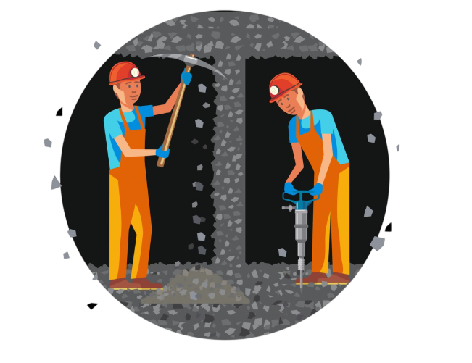
14.9. TKİ’nin Kazayı Teşvik Ettiği Bilirkişi Raporunda
BÖLÜM 14. İŞ KAZASI İNCELEMESİ: SOMA ÖRNEĞİ
2010 yılından itibaren Soma Kömür İşletmeleri A.Ş tarafından hazırlanarak, TKİ Genel Müdürlüğü tarafından onaylanan program rakamlarının çok üzerinde üretim yapılmasına karşın bu sürece gerek İdare tarafından müdahale edilmemiş olması, üretim zorlamasına TKİ tarafından göz yumulduğu, hatta teşvik edildiği şeklinde yorumlanabilir.

Slide 20
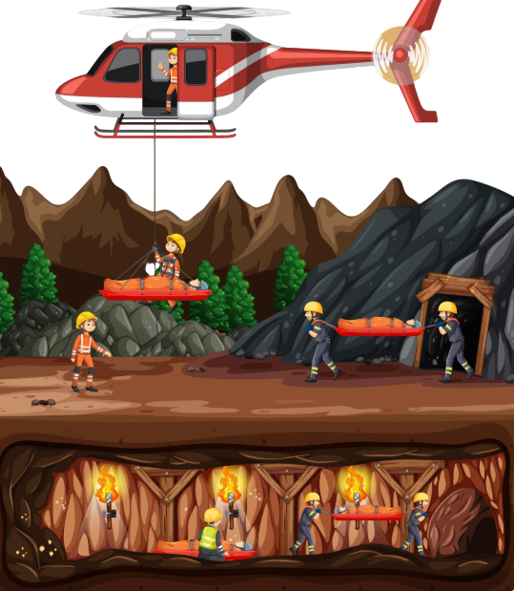
14.10. Bilirkişi Raporundan İşyerindeki Eksikler
BÖLÜM 14. İŞ KAZASI İNCELEMESİ: SOMA ÖRNEĞİ
İşyeri Acil Durum planı hazırlanmış olup, kömür yangınları vb. konularda tatbikat senaryoları hazırlanmıştır. Ancak, meydana gelen olay Acil Durum Planının çalışmadığını, yöneticilerin ve çalışanların acil durumlara hazırlıksız olduklarını göstermiştir.
(Maden İşyerlerinde iş Sağlığı ve Güvenliği Yönetmeliği
madde 5/5) İşyerinde Meydana gelebilecek yeraltı
yangınlarına karşı izleme önlemlerin alınması konusunda
işverenin Acil Durum Planı dışında özel bir önlem almadığı
görülmüştür. (Maden İşyerlerinde İş Sağlığı ve Güvenliği
Yönetmeliği Madde 7)

Slide 21
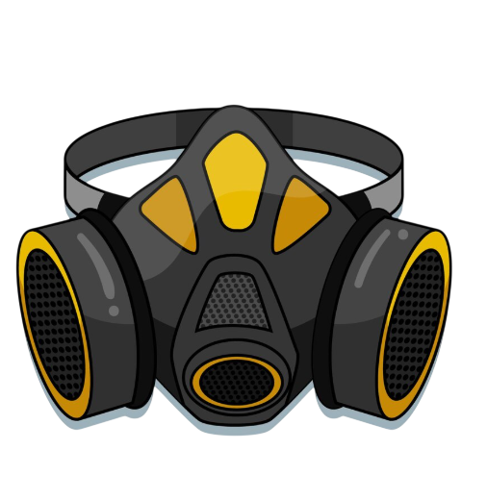
14.10. Bilirkişi Raporundan İşyerindeki Eksikler
BÖLÜM 14. İŞ KAZASI İNCELEMESİ: SOMA ÖRNEĞİ
İşyerinde kaçış ve kurtarma planına ilişkin bir çalışma olmadığı, kaçış amacıyla maskelerinin oksijensiz ortamlarda ferdi karbonmonoksit kullanılacak bakım ve çalışmayacağının bilinmesine karşın kullandırıldığı, maskelerin kontrollerinin düzenli olarak yapılmadığı tanık ifadelerinden anlaşılmıştır. (Maden İşyerlerinde iş Sağlığı ve Güvenliği Yönetmeliği Madde 8) İşyerinde merkezi bir uyarı ve alarm sisteminin bulunmadığı, yangının görülmesiyle birlikte ocağın boşaltılması yerine yangının söndürülmesi için
uğraşıldığı sanık ve tanık ifadelerinden anlaşılmaktadır.
(Maden İşyerlerinde iş Sağlığı ve
Güvenliği Yönetmeliği Madde 9)

Slide 22
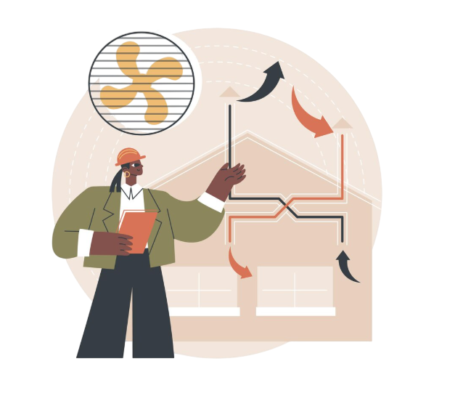
14.10. Bilirkişi Raporundan İşyerindeki Eksikler
BÖLÜM 14. İŞ KAZASI İNCELEMESİ: SOMA ÖRNEĞİ
Ocak havasında yapılan ölçümler; çalışan kişi sayısı, yapılan patlatmalar, kömür üretimi sırasında ortama karışacak emülsiyonlar vb. göz önüne alındığında havalandırmanın yetersiz olduğunu ve ocak içerisinde sağlıklı bir havalandırma planının olmadığı ocak planlarından anlaşılmaktadır. (Maden İşyerlerinde iş Sağlığı ve Güvenliği Yönetmeliği Ek3, 8) Ocak havasındaki karbonmonoksit ve oksijen miktarlarının çalışılamayacak sınırlarda olduğu izleme kayıtlarından görülmesine karşın yeraltında çalışanların tahliyesine gidilmediği anlaşılmaktadır.
Özellikle karbonmonoksit yükselmeleri patlatma sonrasındaki
emülsiyonlarına bağlanarak kanıksanmıştır.

Slide 23

14.10. Bilirkişi Raporundan İşyerindeki Eksikler
BÖLÜM 14. İŞ KAZASI İNCELEMESİ: SOMA ÖRNEĞİ
Karbonmonoksitin 50 PPM'i aştığı ortamlarda hiçbir şekilde insan bulundurulmamalıdır. Yasal bir zorunluluk olmamakla birlikte patlatmaların vardiya sonlarında yani yeraltının tamamen boşaltıldığı saatlerde yapılması
genel teknik bir uygulamadır, oysa işletmede
patlatmalar programlı bir biçimde
değil gerektiğinde programsız olarak yapılmakta
ve çalışanlar patlatma sonrası çıkan zararlı gazlara maruz bırakılmaktadır. Bu alışkanlık kaza öncesi süreçte yanılgılara olmuştur. (Maden İşyerlerinde iş Sağlığı ve Güvenliği Yönetmeliği Ek3, 8.5)

Slide 24

14.10. Bilirkişi Raporundan İşyerindeki Eksikler
BÖLÜM 14. İŞ KAZASI İNCELEMESİ: SOMA ÖRNEĞİ
Gaz ölçüm kayıt defterindeki günlük/vardiyalık kayıtlarla merkezi gaz izleme sisteminin değerleri birbirini tutmamakta, gaz ölçüm defterindeki ölçüm değerleri birbirini tekrarlamaktadır.
(Maden İşyerlerinde iş Sağlığı ve
Güvenliği Yönetmeliği Ek3, 8.5)
Yeraltında havalandırma ve çalışma ortamı için gerekli olan nem ve basınç ölçümleri
yapıldığına dair herhangi bir kayıt görülmemiştir. (Maden İşyerlerinde
iş Sağlığı ve Güvenliği Yönetmeliği Ek3, 8.9

Slide 25

14.11. ÇSGB Denetimlerinin Yetersizliği Bilirkişi Raporunda
BÖLÜM 14. İŞ KAZASI İNCELEMESİ: SOMA ÖRNEĞİ
ÇSGB İŞ TEFTİŞ KURULU BAŞKANLIĞI MÜFETTİŞLERİ TARAFINDAN SOMA KÖMÜR İŞLETMELERİ A.Ş. EYNEZ KÖMÜR OCAĞINA SON İKİ YILDA GERÇEKLEŞTİRİLEN DENETİMLER İNCELENDİĞİNDE;
Savcılığa ulaştırılan, CSGB İş Teftiş Kurulu (Teftiş Kurulu) Başkanlığı tarafından gerçekleştirilen son 2 yıl denetimler incelendiğinde "Risk Esaslı Proje Denetimi" olarak gerçekleştirilen denetimlerde; Dünyada 1980 yılından itibaren, ülkemizde 2003 yılında 4857 sayılı İş Kanunu ile uygulanmaya başlanan "proaktif" İş Sağlığı ve Güvenliği Yönetim Sistemlerine uygun olarak gerçekleştirilmesi gereken denetim yerine, terk edilmeye çalışılan "reaktif" sistemin denetim alışkanlıklarının sürdürüldüğü açıkça görülmektedir.

Slide 26

14.11. ÇSGB Denetimlerinin Yetersizliği Bilirkişi Raporunda
BÖLÜM 14. İŞ KAZASI İNCELEMESİ: SOMA ÖRNEĞİ
Tespit edilen noksanlıklara bakıldığında, Bilirkişi Heyetimizce kaza öncesinde var olan ve kaza nedeni olarak görülebilecek; üretimin projeye uygun gerçekleştirilmesi, üretim zorlaması, havalandırma, gaz ölçüm sistemleri, kurtarma ekipmanları, merkezi alarm sistemi, çalışanların eğitimi, görüşlerinin alınması ve katılımlarının sağlanması vb. İş Sağlığı ve Güvenliği konusunda sisteme-planlamaya ve kültür oluşturmaya yönelik konuların
denetlenmediği görülmektedir.
Denetimlerin mevzuata uygunluk açısından yüzeysel
olarak yapıldığı, kapsamlı bir denetim yapılmadığı
açıkça görülmektedir.

Slide 27

14.12. Bilirkişi Raporunun En Önemli Tespiti
BÖLÜM 14. İŞ KAZASI İNCELEMESİ: SOMA ÖRNEĞİ
Özetle; 2010 tarihli TBMM Araştırma Raporu, 2011 tarihli Cumhurbaşkanlığı Devlet Denetleme Kurulu ve Sayıştay Raporlarında tespit edilmiş hususlar ve aşağıdaki istatistiki veriler; ülkemizde yaşanan maden kazaları ile Soma'da yaşanan kazanın oluşumuna ilişkin açık deliller sunmaktadır.
İş Sağlığı ve Güvenliğine ilişkin olarak tespit edilmiş hususların ortadan kaldırılması doğrultusunda
ilgili kurum ve kuruluşların gerekli girişimlerde bulunmadığı, hazırlanan raporlardan sonra
çıkarılan Yasa ve Yönetmeliklerde, denetim sistemi uygulamalarında
bu raporlardaki uyarıların dikkate alınmadığı, sorumlulukların yerine
getirilmediği, İş Sağlığı ve Güvenliği konusunda bakış açısı
değiştirilmediği sürece de benzeri kazaların yaşanmaya
devam edeceği açıktır.

Slide 28

14.13. Bilirkişi Raporuna Göre Olaydaki Kusurlular
BÖLÜM 14. İŞ KAZASI İNCELEMESİ: SOMA ÖRNEĞİ
Olayın meydana gelişinden önceki tarihlerde, ocak havasının denetimi için kurulan gaz izleme sensörleri, olayın başlangıcını haber vermiş, ancak bu durum şirket yetkilileri tarafından dikkate alınmamıştır. Ocak içi yangınının başladığını gösteren CO, sıcaklık yükselmesi ve ocak Çıkış havasındaki oksijen seviyesinin düşmesi, yangının başladığının en önemli kanıtıdır.
Oksijen seviyesi, madenlerde izin verilen değerlerin altında, CO ve sıcaklık değerleri, izin verilen sınır değerlerin üzerinde seyretmiştir. Sensörlerden gelen bilgiler, ocakta meydana gelen kazanın olacağını önceden bildirmesine rağmen, bilgilerin dikkate alınmaması ve çalışmaların durdurulmaması çok önemli bir ihmali göstermektedir.

Slide 29
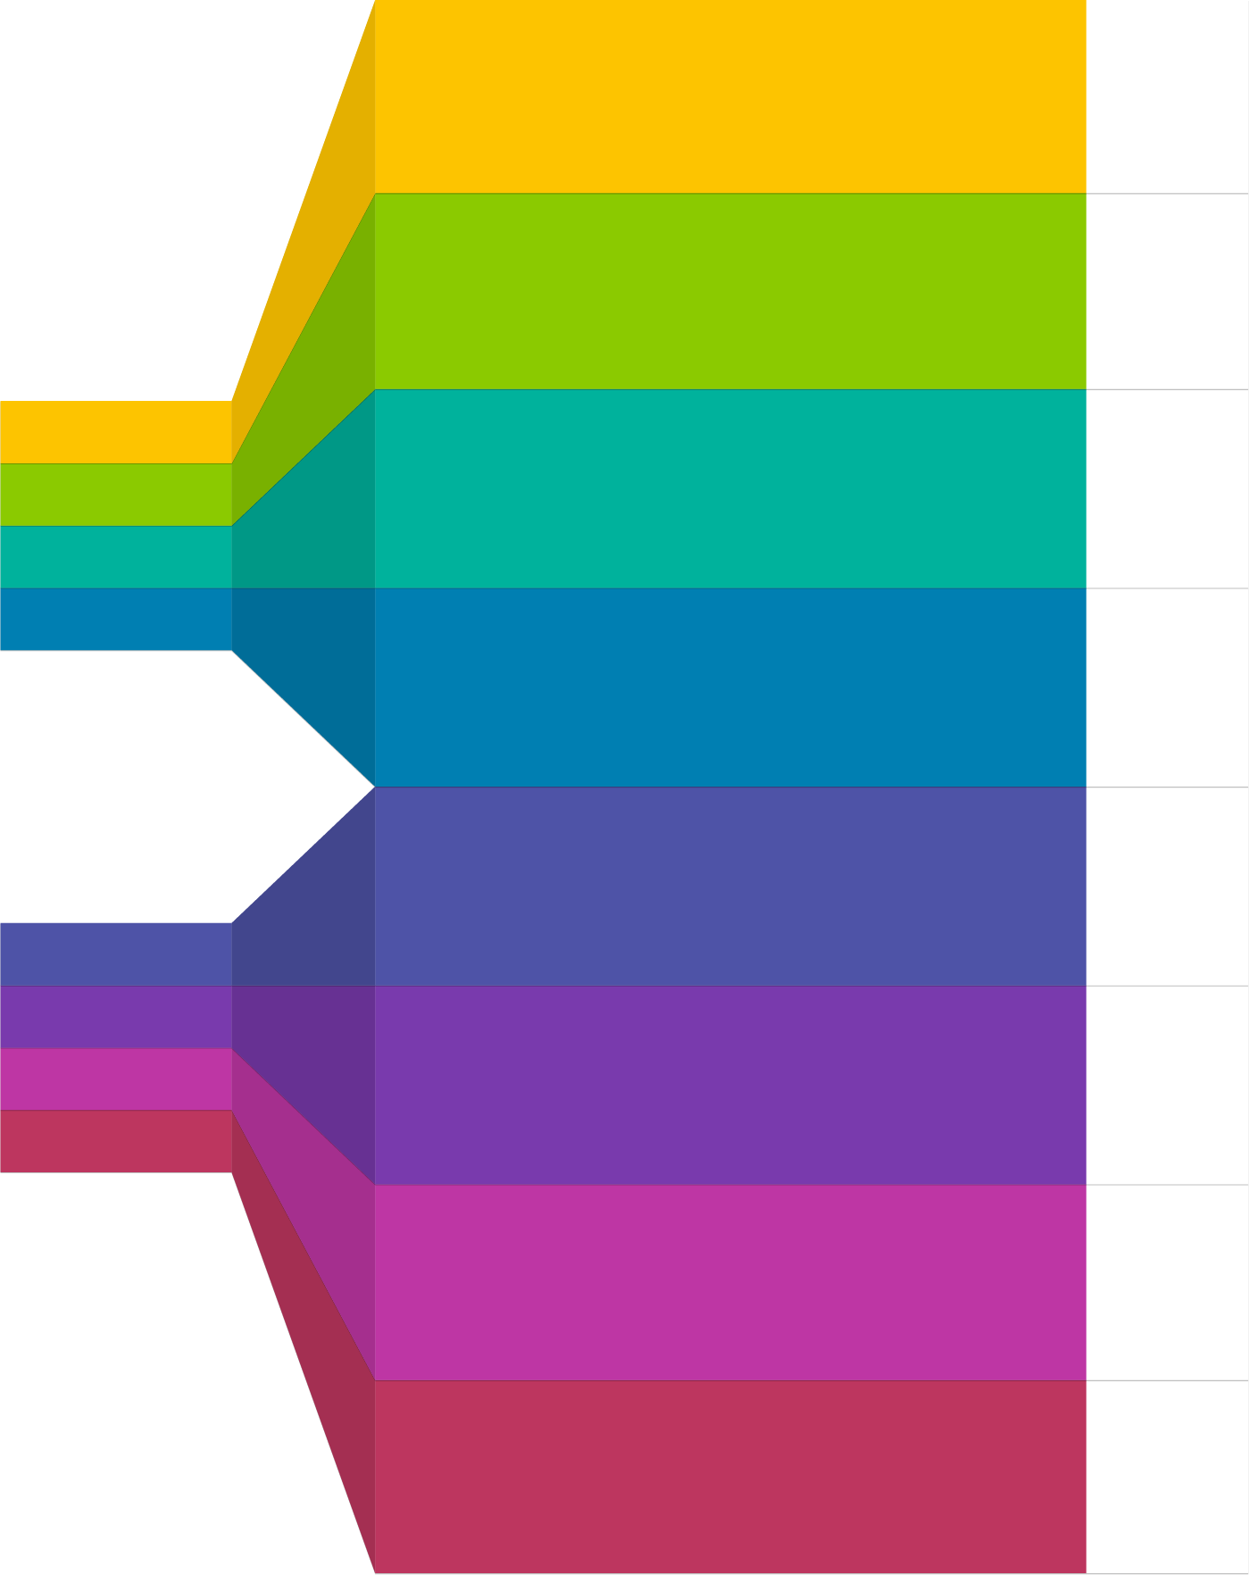
14.13. Bilirkişi Raporuna Göre Olaydaki Kusurlular
BÖLÜM 14. İŞ KAZASI İNCELEMESİ: SOMA ÖRNEĞİ
Bu durumu izlemek ve gerekli önlemleri almakla yükümlü olan;
İşveren (Yönetim Kurulu Başkanı);
A
İşveren Vekilleri
(Genel Müdür, İşletme Müdürü, İşletme Müdür Yrd.);
B
Ocak Daimi Nezaretçisi;
C
Teknik Nezaretçi;
Ç
İş Güvenliğinden Sorumlu Vardiya Amirleri;
D
İş Güvenliği Uzmanları;
E
Ocak Havalandırma Mühendisi;
F
Sensör kayıtlarından sorumlu olan teknik personel,
TKİ-ELİ'de görevli;
G

Slide 30
14.13. Bilirkişi Raporuna Göre Olaydaki Kusurlular
BÖLÜM 14. İŞ KAZASI İNCELEMESİ: SOMA ÖRNEĞİ
}
TKİ-ELİ Kontrol Baş Mühendisi;
Ğ
TKİ-ELİ Soma Kömürleri A.Ş.
Eynez ocağı kontrol mühendisleri
H
Asli
kusurludur.
TKİ-ELİ Kontrol Baş Mühendisi;
I
TKİ-ELİ Soma Kömürleri A.Ş. Eynez ocağı kontrol mühendisleri,
İ
}
Emniyet Başmühendisi;
J
Teknik Nezaretçi;
K
Tali
sorumludur.
Daimi Nezaretçi;
L
İş Güvenliği Uzmanları
M

Slide 31
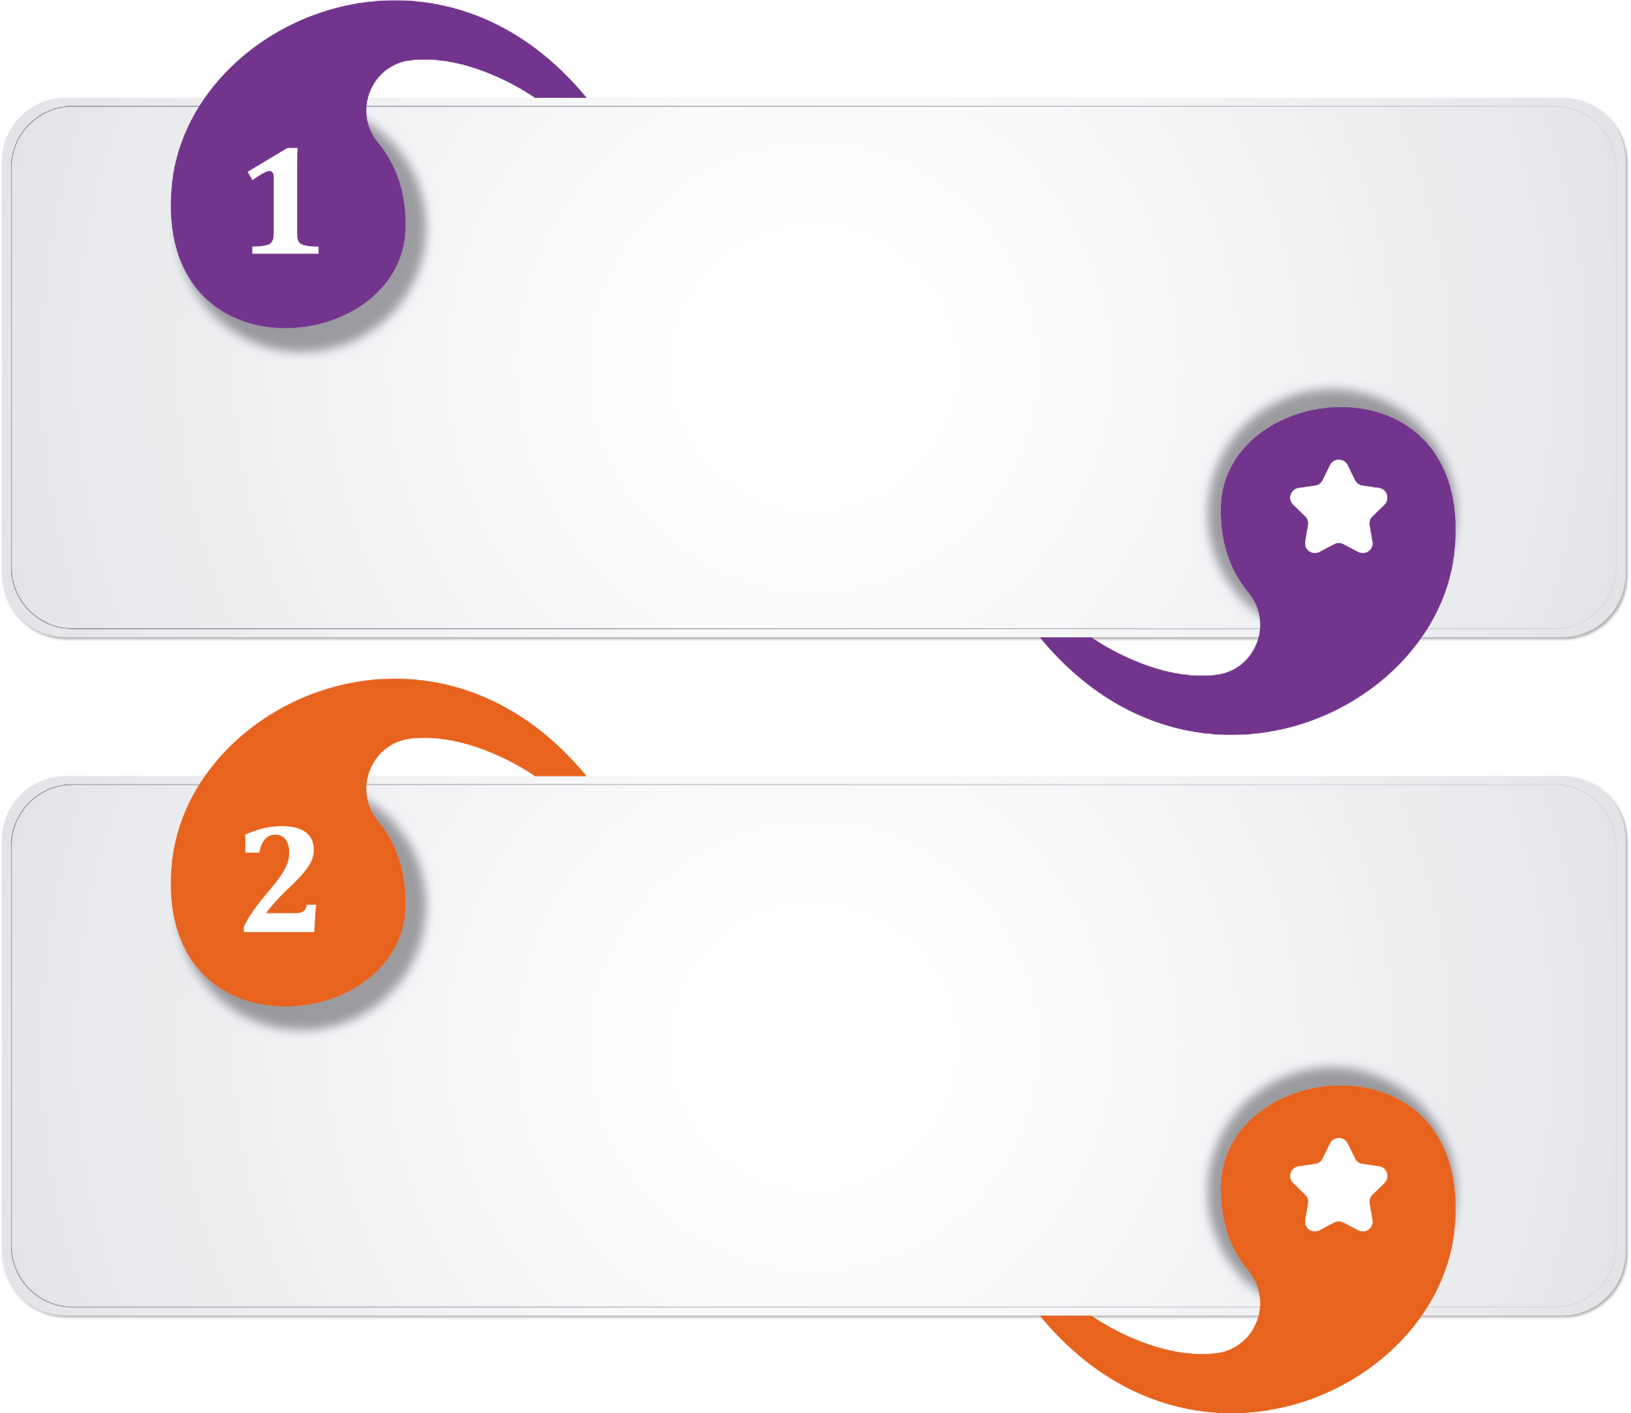
14.13. Bilirkişi Raporuna Göre Olaydaki Kusurlular
BÖLÜM 14. İŞ KAZASI İNCELEMESİ: SOMA ÖRNEĞİ
Maden ocaklarında işletme projelerini inceleyerek çalışma izni veren ve her yıl üretim faaliyet raporlarını denetleyen bir kurum olarak, havalandırma planını bu hali ile kabul etmesi ve üretime izin vermesi nedeni ile;
Maden İşleri Genel Müdürü
MİGEM kontrol ve
denetleme elemanları
asli kusurludur

Slide 32

14.13. Bilirkişi Raporuna Göre Olaydaki Kusurlular
BÖLÜM 14. İŞ KAZASI İNCELEMESİ: SOMA ÖRNEĞİ
İş sağlığı ve güvenliği açısından havalandırma planlarının uygulanmasını ve hava ölçümlerini kontrol etme, denetleme ve olumsuz durumlarda ocak faaliyetlerini durdurma yetkisinde sahip;
Olay tarihinden önceki son iki yıl içerisinde Soma Kömürleri A.Ş. Eynez İşletmesinde denetim yapan CSGB is Teftiş Kurulu İş Müfettişleri, asli kusurlu,
Ocak havalandırma planını hazırlayan, onaylayan ve kontrol eden işletmeci ve ruhsat sahibi;
TKİ-ELİ Soma Kömürleri A.Ş. Eynez ocağı kontrol mühendisleri,
İşveren
Vekilleri
TKİ- ELİ Kontrol Baş Mühendisi;
İşveren
Asli kusurludur.

Slide 33
14.13. Bilirkişi Raporuna Göre Olaydaki Kusurlular
BÖLÜM 14. İŞ KAZASI İNCELEMESİ: SOMA ÖRNEĞİ
Konuya ilişkin olarak gerekli uyarı ve müdahalelerde bulunmayan;
Emniyet Başmühendisi
Teknik Nezaretçi
Daimi Nezaretçi
İş Güvenliği Uzmanları
Tali sorumludur.

Slide 34
14.13. Bilirkişi Raporuna Göre Olaydaki Kusurlular
BÖLÜM 14. İŞ KAZASI İNCELEMESİ: SOMA ÖRNEĞİ
Olay esnasında kaçışı sağlayacak böyle bir yolun, iş güvenliği göz ardı edilerek ve sadece kömür rezervi düşünülerek iptal edilmesi nedeni ile;
TKİ Yönetim Kurulu Başkanı
TKİ İşletme Dairesi Başkanı
Asli sorumludur.

Slide 35

14.14. Mahkeme Süreci
BÖLÜM 14. İŞ KAZASI İNCELEMESİ: SOMA ÖRNEĞİ
19 Mayıs 2014
İş cinayetiyle ilgili Akhisar Cumhuriyet Başsavcılığı'nca yürütülen soruşturmada İşletme Müdürü Akın Çelik, maden mühendisleri Yalçın Erdoğan ile Ertan Ersoy ve vardiya amirleri Yasin Kurnaz, İsmail Adalı ile Hilmi Kazık olmak üzere beş kişi tutuklandı, 15 kişi denetimli serbestlikle bırakıldı.

Slide 36

14.14. Mahkeme Süreci
BÖLÜM 14. İŞ KAZASI İNCELEMESİ: SOMA ÖRNEĞİ
20 Mayıs 2014
Denetimli serbestlik ile bırakılan gözaltılılardan Soma Kömür İşletmeleri A.Ş.’nin Yönetim Kurulu Başkan Vekili Can Gürkan ile Genel Müdür Ramazan Doğru tutuklandı.

Slide 37

14.14. Mahkeme Süreci
BÖLÜM 14. İŞ KAZASI İNCELEMESİ: SOMA ÖRNEĞİ
28 Mayıs 2014
Akhisar Cumhuriyet Başsavcılığı, Soma Holding sahibi Alp Gürkan, Yönetim Kurulu Başkanvekili Can Gürkan ve Soma İşletmeleri Genel Müdürü Ramazan Doğru'nun mal varlıklarına tedbir koyma talebini reddetti. Madeni denetleyip olumlu rapor vermiş olan iki iş müfettişi hakkında da idari soruşturma başlatıldı.

Slide 38

14.14. Mahkeme Süreci
BÖLÜM 14. İŞ KAZASI İNCELEMESİ: SOMA ÖRNEĞİ
9 Haziran 2014
İş cinayetinde ölen Mustafa Kocabaş'ın ailesi tarafından Soma Kömürleri A.Ş. aleyhinde açılan tazminat davasının ardından, Soma 1. Asliye Hukuk Mahkemesi aldığı ara kararla şirketin taşınır ve taşınmaz mal varlıkları ile Türkiye Kömür İşletmeleri Kurumu'ndan (TKİ) hak ediş alacaklarına ihtiyati haciz konulmasına karar verdi. 230 sayfalık İddianamede tutuklu Soma A.Ş. sahibi Can Gürkan, vardiya amirleri Yasin Kurnaz, Hilmi Kazık, İsmail Adalı, Genel Müdür Ramazan Doğru, teknik nezaretçi Ertan Ersoy, İşletme Müdürü Akın Çelik ve maden teknisyeni Mehmet Ali Günay Çelik'in Türk Ceza Kanunu (TCK) 81'inci maddesinde yer alan "olası kasıtla insan öldürme ve yaralama« suçunu işledikleri belirtildi. 43 tutuksuz sanık TCK 85/2'den yani "bilinçli taksirle insan
öldürmek"ten suçlandı.

Slide 39

14.14. Mahkeme Süreci
BÖLÜM 14. İŞ KAZASI İNCELEMESİ: SOMA ÖRNEĞİ
25 Aralık 2015
Tutuklu sanıklardan maden mühendisleri, B sınıfı iş güvenliği uzmanları Hilmi Kazık ve Yasin Kurnaz, tutuksuz yargılanmak üzere serbest bırakıldı.
4 Temmuz 2017
Mahkeme Başkanı Ballı’nın görev yeri değiştirildi. Kıdemli Heyet üyesi Esra Dokur da Aydın Hakimi oldu. Diğer üyenin de yeri bir süre önce değiştirilmişti.

Slide 40

14.14. Mahkeme Süreci
BÖLÜM 14. İŞ KAZASI İNCELEMESİ: SOMA ÖRNEĞİ
26 Mart 2018
14 aydır Manisa Cumhuriyet Başsavcılığı’ndaki soruşturma dosyasını gerekçe göstererek mütalaasını açıklamayan savcı Akyıl, Pehlivanoğlu başkanlığındaki
mahkeme heyetinin "dava dosyasına herhangi bir etkisi olmayacağı" gerekçesiyle dosyanın beklenmeyeceği yönündeki kararı üzerine esas hakkında mütalaasını sundu. Savcı, “Sanıkların olursa olsun kastı ile hareket ederek 301 kişinin ölümünü bilerek ve isteyerek hareket etmelerinin ‘hayatın olağan akışına aykırı olduğundan’ dolayı olası kastın oluşmadığını” ifade etti.

Slide 41

14.14. Mahkeme Süreci
BÖLÜM 14. İŞ KAZASI İNCELEMESİ: SOMA ÖRNEĞİ
Savcı esas hakkında mütalaasında, tutuksuz yargılanan Soma Holding Yönetim Kurulu Başkanı Alp Gürkan ve yönetim kurulu üyeleri Hayri Kebapçılar ile Mustafa Yiğit’in; tutuklu yargılanan sanıklar Soma kömür İşletmeleri A.Ş. Yönetim Kurulu Başkanı Can Gürkan, Genel Müdür Ramazan Doğru, İşletme Müdürü Akın Çelik ile İşletme Müdür Yardımcısı İsmail Adalı’nın “Bilinçli taksirle birden fazla kişinin ölümü ile birlikte birden fazla kişinin yaralanmasına neden olma” suçundan 22 yıl 6’şar ay hapisle cezalandırılmalarını istedi.

Slide 42

14.14. Mahkeme Süreci
BÖLÜM 14. İŞ KAZASI İNCELEMESİ: SOMA ÖRNEĞİ
Savcı mütalaasında katliamdan Soma A.Ş. patronu Alp Gürkan’ın sorumlu olduğunu belirterek tutuksuz yargılanan Gürkan ile Mustafa Yiğit'in tutuklanmasını talep etti: "Davanın başlangıcında, olay tarihinde resmi olarak görevde olmadığı için takipsizlik kararı verilen Alp Gürkan'ın, yangına sebep olan olaylar sırasında şirket yönetim kurulu başkanı olarak görev yaptığı gerekçesiyle sorumlu olduğu kanaatine varılmıştır.”

Slide 43
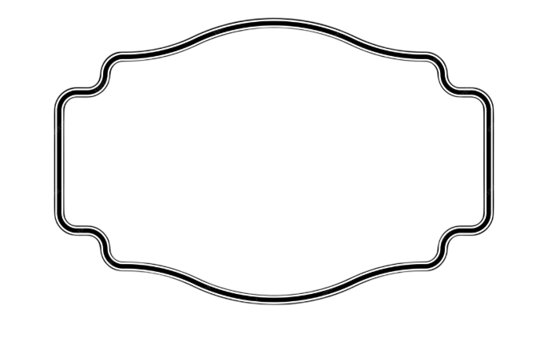
14.14. Mahkeme Süreci
BÖLÜM 14. İŞ KAZASI İNCELEMESİ: SOMA ÖRNEĞİ
Çalışma ve Sosyal Güvenlik Bakanı Faruk Çelik, Soma'da iki müfettiş ile kamu çalışanlarına soruşturma izni vermedi. Diğer iş cinayeti davalarında da bakanlıklar, TTK, vali, AFAD ve belediye başkanına izin vermemişti.
Soma Kömür İşletmeleri A.Ş. Yönetim Kurulu Başkanı Can Gürkan’a taksirle ölüme sebebiyet vermekten 15 yıl, Soma Kömür İşletmeleri A.Ş. Genel Müdürü Ramazan Doğru’ya taksirle ölüm ve yaralamadan 22 yıl 6 ay, işletme müdürü Akın Çelik’e taksirle adam öldürmeden 18 yıl 9 ay, üretim sorumlusu ve teknik müdür İsmail Adalı’ya taksirle adam öldürmeden 22 yıl 6 ay ve teknik nezaretçi Ertan Ersoy’a ise
taksirle adam öldürmeden 18 yıl 9 ay hapis cezası
verildi.

Slide 44
14.14. Mahkeme Süreci
BÖLÜM 14. İŞ KAZASI İNCELEMESİ: SOMA ÖRNEĞİ
Şirket 3 yıl süreyle maden faaliyetlerinden men edildi.
Olaydan 6 ay önce yönetim kurulu başkanlığını oğlu Can Gürkan’a bırakan Alp Gürkan beraat ederken, toplam 14 kişi ceza aldı, 37 sanık beraat etti.

Slide 45

14.15. Gerekçeli Karardan İfadeler
BÖLÜM 14. İŞ KAZASI İNCELEMESİ: SOMA ÖRNEĞİ
“Can Gürkan'ın, ocaktaki yangınlardan ve yapısal eksikliklerinden en baştan itibaren haberdar olduğu hususu mahkememiz tarafından kabul edilmiştir. İddianameye konu olayın en önemli ve temel nedenleri, yönetim anlayış ve uygulamalarından kaynaklanan yapısal nitelikte nedenlerdir.”
“İddianameye konu olan olayın meydana gelmesinin somut olay üzerinden örneklemek gerekir ise yıllık 1,5 milyon ton kömür üretimine göre planlanmış ocak altyapısına rağmen, Haziran 2011 tarihli ek uygulama revize projesiyle projelendirilen S panolarına yönelik ikinci hava yolu paralele havalandırma yolunun uygulamaya geçirilmeyip, mevcut öngörülen riskli durum ile üretime devam etme ve yıllık 3,5 milyon ton olmak üzere uzun zamana yayılan hareketlerin birikimi olmuştur.

Slide 46

14.15. Gerekçeli Karardan İfadeler
BÖLÜM 14. İŞ KAZASI İNCELEMESİ: SOMA ÖRNEĞİ
“Özellikle meydana gelen yangının zararlı etkilerini arttırıcı nitelikteki havalandırma sorununun uzun yıllar şirket yönetim kurulu üyeliği yapıp, kaza tarihinde ise şirket yönetim kurulu başkanı sıfatına haiz sanık Can Gürkan tarafından oluşturulan mekanizasyona bağlı hızlı üretim artışı temelli üretim anlayış ve yaklaşımı doğrultusunda bu yönü ile karar alma yetkisi kapsamında işletme organizasyonunu aşan yapısal nitelikte bir kusur ve problem olduğu açıktır.
“Gerçekten, işletilen ocak yüksek risk içermekte olup, bu risklerle yukarıda belirtildiği üzere yüklenici şirket yönetim kurulu başkanı tarafından bizzat bilinmektedir."

Slide 47
14.16. Yurtdışı Yasağıyla Tahliye
BÖLÜM 14. İŞ KAZASI İNCELEMESİ: SOMA ÖRNEĞİ
“... sanık Can Gürkan’ın infazı gereken toplam hapis cezasının 5 yıl 6 ay olması ve yattığı süre, dosyada gerekçeli karar ve temyiz taleplerinin tebliği için geçecek süre ile Yargıtay'a gidiş dönüş süresi nazara alındığında toplam infaz süresini aşacak şekilde tutuklu kalacağı anlaşıldığından yurt dışı yasağı uygulanarak tahliye edilmesine ...”
Nisan 2019 tarihinde Can Gürkan, yurtdışına çıkış
yasağı konularak tahliye edildi.

Slide 48

14.17. Yargıtay Kararı Bozdu Sonra Tekrar Bozdu
BÖLÜM 14. İŞ KAZASI İNCELEMESİ: SOMA ÖRNEĞİ
Yapılan temyiz başvurusu sonucunda Yargıtay 12. Ceza Dairesi, 30 Eylül 2020'de, Akhisar Ağır Ceza Mahkemesi'nin verdiği, istinafın da onadığı kararı
bozdu. 12. Ceza Dairesi, sanıkların "bilinçli taksirle öldürme" suçundan değil, 301 kez "olası kastla öldürme" ve 162 kez yaralama suçundan
cezalandırılması gerektiğini belirtti. Bu, sanıkların ölen her bir madenci için ayrı ayrı ceza almaları anlamına geliyordu.

Slide 49

14.17. Yargıtay Kararı Bozdu Sonra Tekrar Bozdu
BÖLÜM 14. İŞ KAZASI İNCELEMESİ: SOMA ÖRNEĞİ
Bu sırada Yargıtay 12. Ceza Dairesi'nin üyeleri değişti. Üye değişikliğinden hemen sonra Yargıtay Cumhuriyet Başsavcılığı, 8 Ocak'ta 12. Ceza Dairesi'nin
30 Eylül 2020 tarihli kararına itiraz etti. Yeni üyeler itirazı haklı bularak sanıkların olası kastla öldürme suçundan değil, bilinçli taksirle öldürme suçundan cezalandırılması gerektiğine hükmetti.

Slide 50

14.17. Yargıtay Kararı Bozdu Sonra Tekrar Bozdu
BÖLÜM 14. İŞ KAZASI İNCELEMESİ: SOMA ÖRNEĞİ
Bilinçli taksirle öldürme ve yaralamaya neden olma” suçlamasıyla yargılanan Soma Kömür İşletmeleri A.Ş Yönetim Kurulu Başkanı Can Gürkan 20 yıl, mühendisler Efkan Kurt ile Adem Osmanoğlu 12 yıl 6 ay hapis cezaları verilirken, Yönetim Kurulu üyesi Haluk Evinç beraat etti.

Slide 51
Bölüm Özeti
BÖLÜM 14. İŞ KAZASI İNCELEMESİ: SOMA ÖRNEĞİ
Soma maden kazası, iş sağlığı ve güvenliği önlemlerinin yetersizliği, üretim baskısı ve denetim eksiklikleri sonucu meydana gelmiştir. Bilirkişi raporları, olayda ciddi ihmaller olduğunu ortaya koymuş ve sorumlular hakkında hukuki süreç başlatılmıştır. Bu olay, iş güvenliğinin hayati önemini açıkça göstermektedir.

